Slide 1

МБДОУ «Центр развития ребенка – детский сад «Сказка»
обособленное подразделение «Центр развития ребенка – детский сад «Солнышко»
«Формирование элементарных математических представлений у младших дошкольников»
Подготовила: воспитатель Плешакова Т.М.

Slide 2
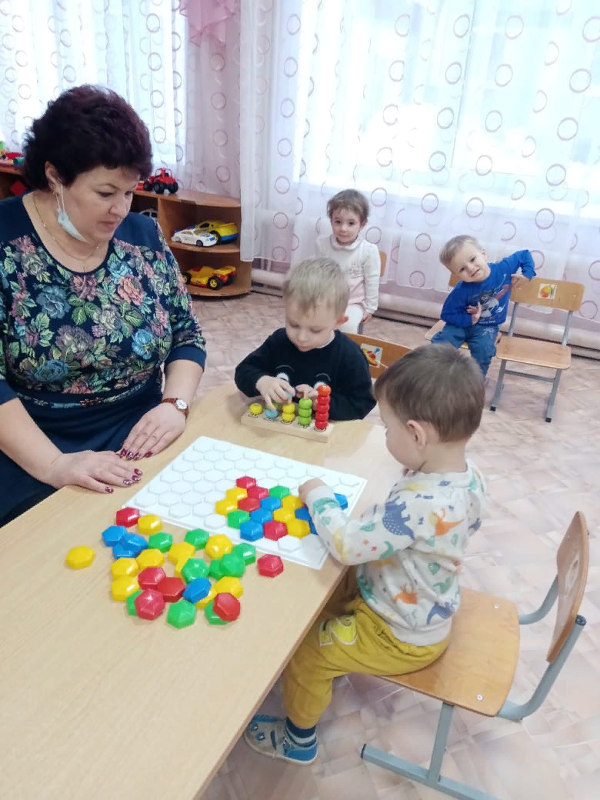
Моя педагогическая позиция – обеспечить активную работу детей на непосредственно образовательной деятельности, широко используя игровые приемы и дидактические игры, которые помогут успешно освоить основы элементарных математических понятий.

Slide 3

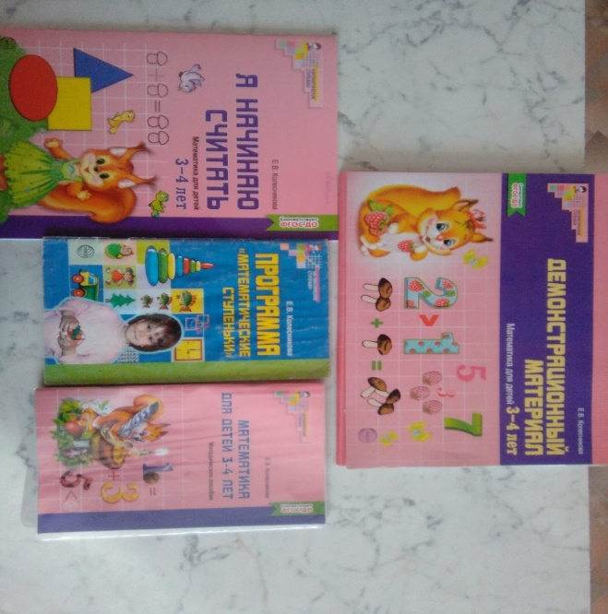

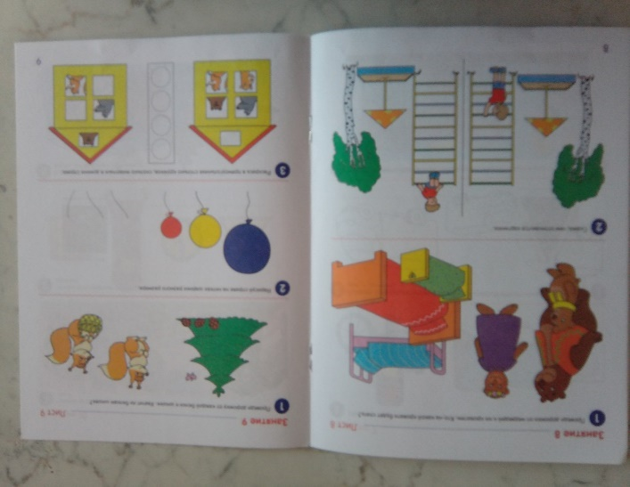
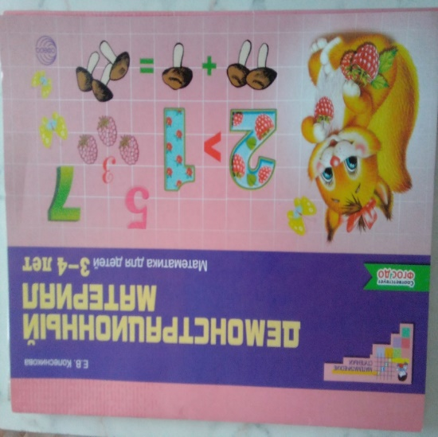
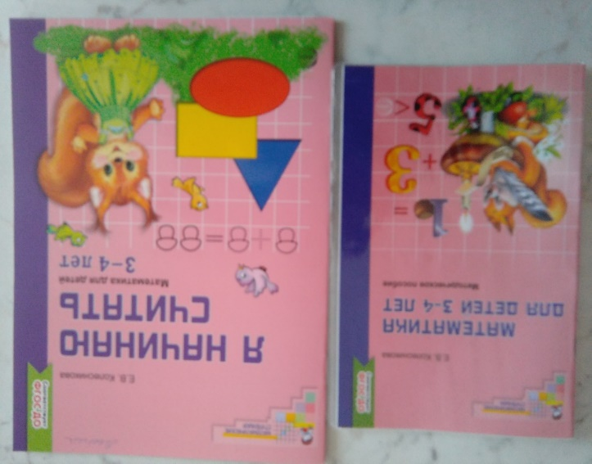
Работаю программе
Е.В. Колесниковой «Математические ступеньки», программа предусматривает ориентировку детей в количественных, пространственно-временных соотношениях предметов.

Slide 4
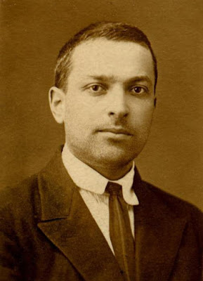
Цель, которую я поставила перед собой – это прежде всего сформировать у детей интерес к занятиям по ФЭМП, сделать занятия увлекательными при освоении нового материала и повтора пройденного.
Л. С. Выгодский в своей книге «Учение о возрасте» писал:
«…развитие есть только там, где есть проблема…».

Slide 5
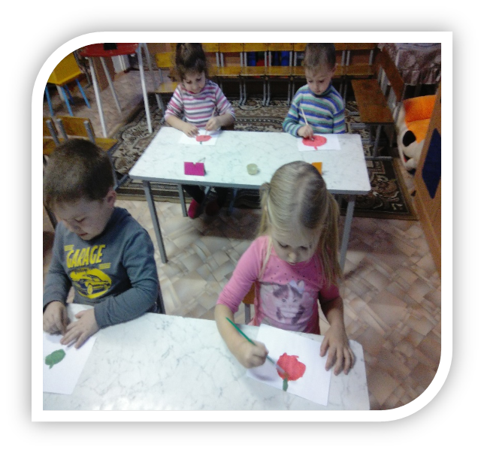
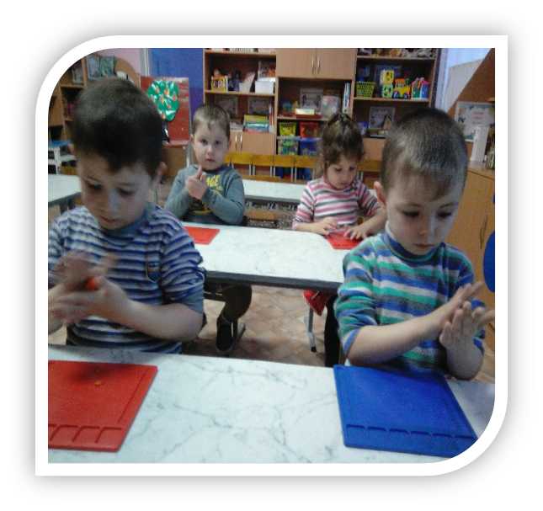
Задачи:
способствовать проявлению и становлению интереса к познанию, выявлению закономерностей, связей и зависимостей предметов и явлений окружающего мира;
обогащать ребенка, выявляя его индивидуальные возможности и уровень развития, через практические виды деятельности, доступные ребёнку: сравнение, преобразование, воссоздание, счёт, измерение, вычисления, комбинирование, моделирование и др.

Slide 6
Методы и приёмы
занимательный математический материал
развлечения: загадки, задачи-шутки, стихи, веселый счет, считалочки
математические (логические) игры, задачи, развлечения: чудо кубики, рамки вкладыши, лото, пазлы, кубики с картинками, конструкторы, мозаики
графические игры: лабиринты, графические таблицы, игры с геометрическими фигурами.

Slide 7
Игра в дошкольном возрасте – ведущая деятельность детей, с помощью дидактических игр, пособий дети младшего дошкольного возраста незаметно для себя войдут в мир математики. Увлекательные игры помогают делать образовательный процесс не трудным и не скучным, а интересным и занимательным!

Slide 8
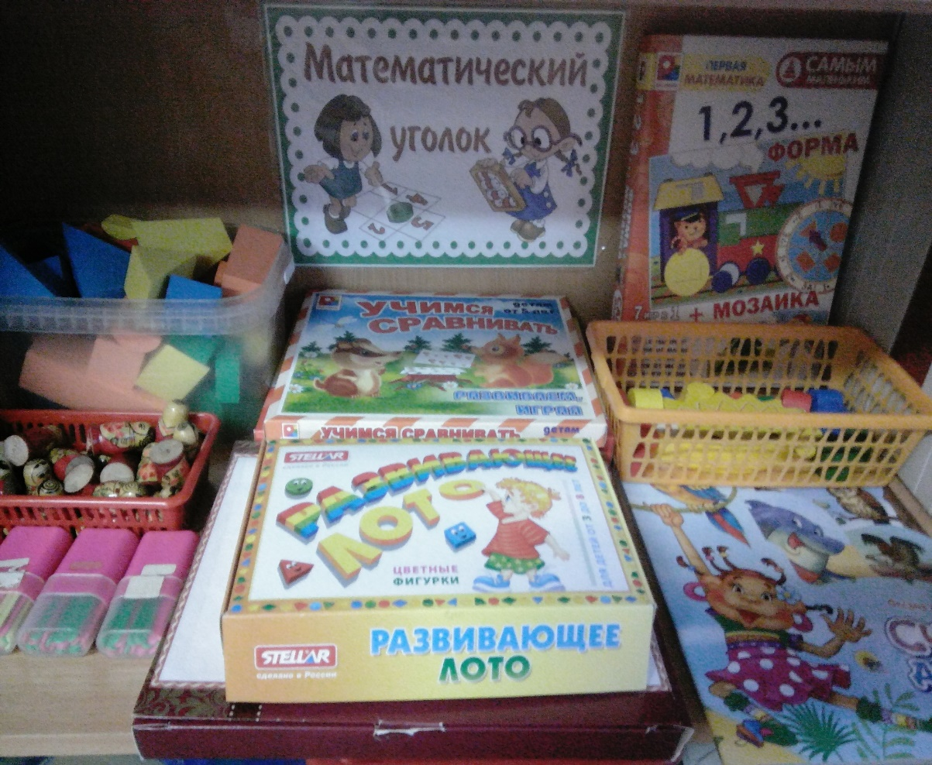
Центр математического развития

Slide 9
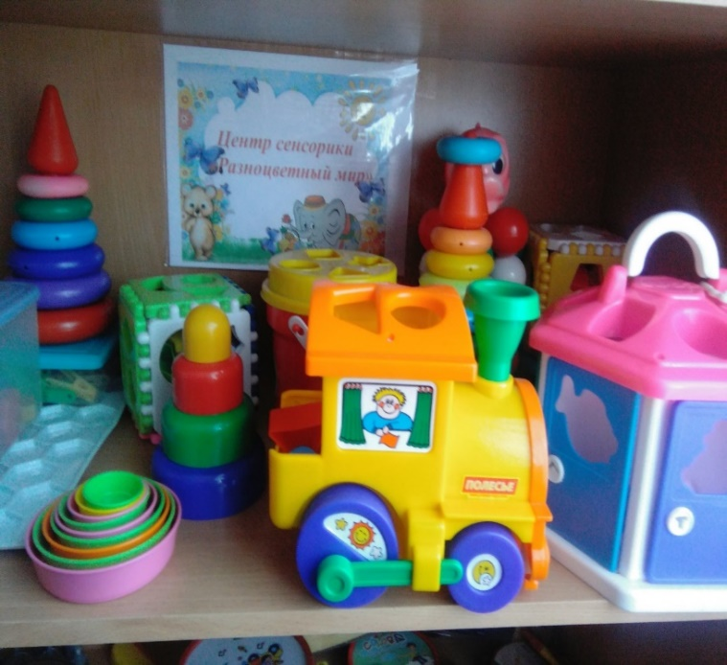
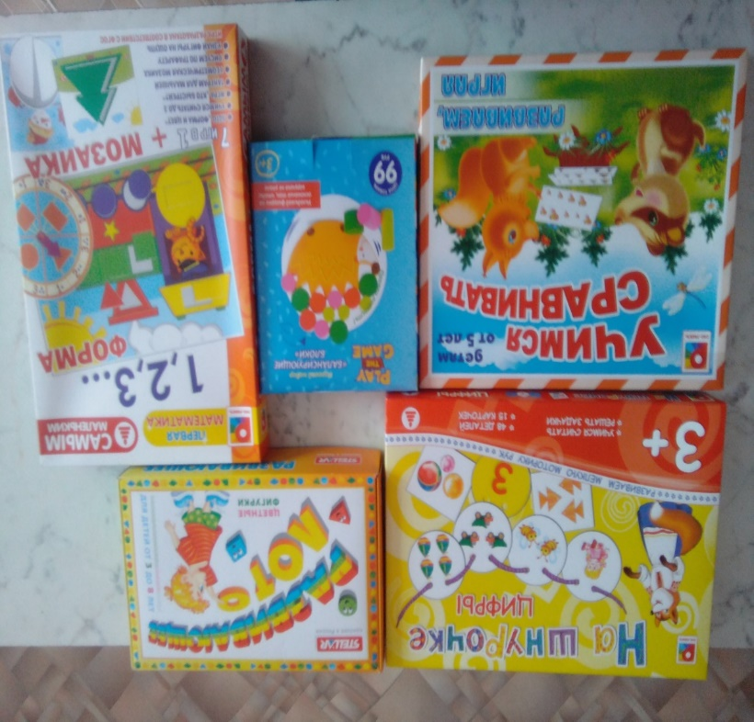
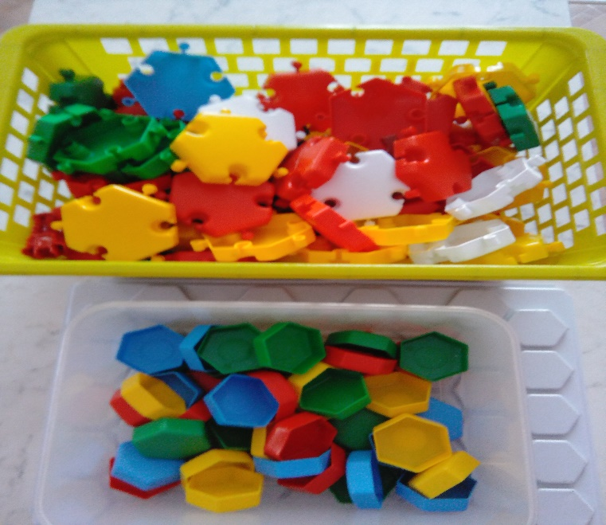

Slide 10
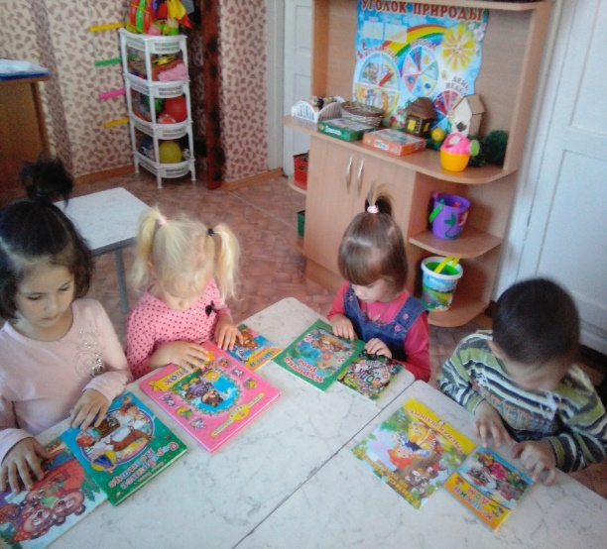
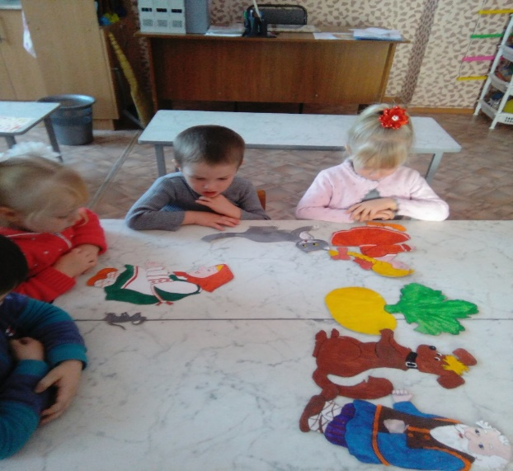
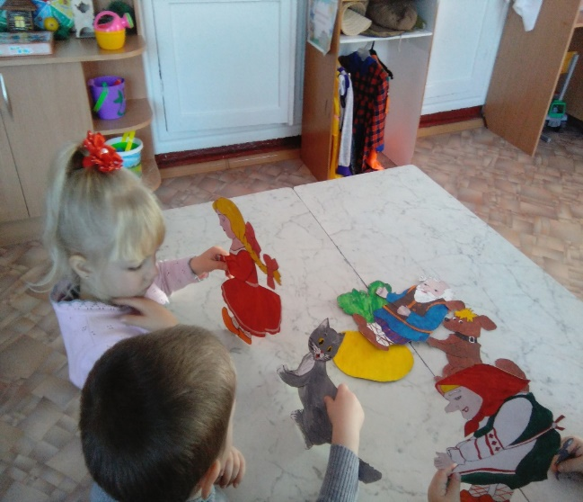
Читая книги, мы различаем их по величине: большие и маленькие, толстые и тонкие.
Ориентируемся в последовательности выполняемых действий в сказке, пользуясь словами «сначала – потом».
Называем героев сказки
«Репка» начиная с деда и, наоборот, с мышки.

Slide 11
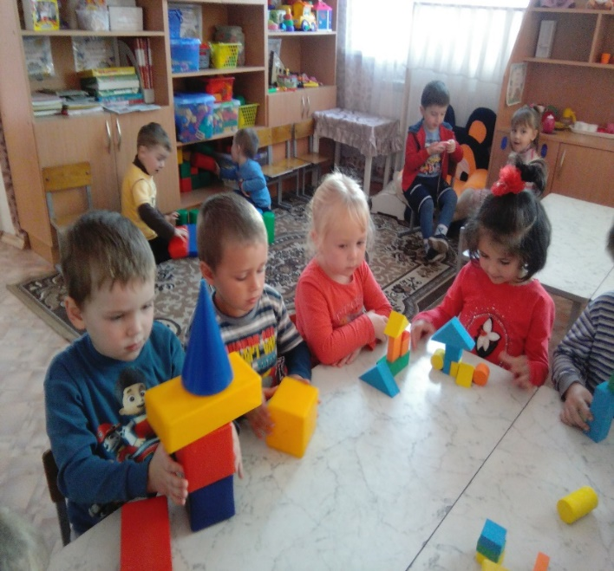
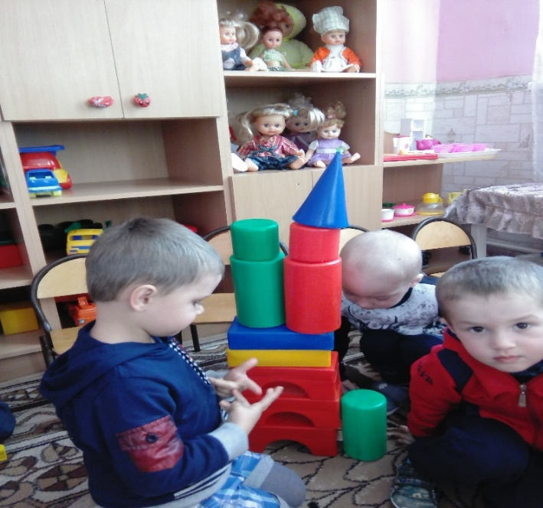
Играя в строительные игры с детьми, я развиваю умение сравнивать строительный материал по форме, величине, цвету, называть его составляющие.

Slide 12
Формы работы с родителями
беседы
консультации
папки-передвижки
информационные уголки
рекомендации методической литературы

Slide 13
В заключение можно сделать следующие вывод: развитие познавательных способностей и познавательного интереса дошкольников – один из важнейших вопросов воспитания и развития ребенка дошкольного возраста. От того, насколько будут развиты у ребенка познавательный интерес и познавательные способности, зависит успех его обучения в школе и успех его развития в целом. Ребенок, которому интересно узнавать что-то новое, и у которого это получается, всегда будет стремиться узнать еще больше – что, конечно, самым положительным образом скажется на его умственном развитии.

Slide 14

Математика – наука
Хороша и всем нужна
Без неё прожить нам трудно
Без неё нам жизнь сложна.

Slide 15
Спасибо
за внимание !

